Slide 1
N
E
W
D
A
Y
周报
屈原斌
20190516

Slide 2

0
上周所做的工作
完成情况
1.Demo优化
2.考试复习

Slide 3
2
Demo优化
[MASK]标签定位错误
encode时句子前后添加[CLS]、[SEP]标签，之前直接获取[MASK]在输入句子中的index值，最终输出，实际和正确的下标相差1位

Slide 4
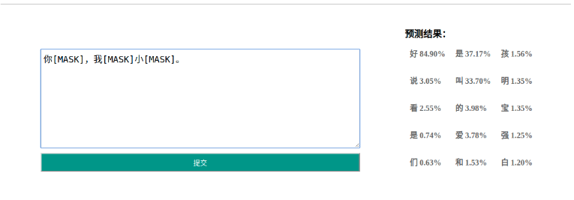
2
Demo优化
添加多MASK

Slide 5
3
本周要做的事
1.看论文
2.尝试用Bert其他模块
3.尝试用gpt2实现文本预测

Slide 6
T
H
A
N
K
S
周报
屈原斌
20190516

